Slide 1

HOY VAMOS A:
1. Hablar de un programa
2. Narrar la historia de un programa

Slide 2

Predicción
un anuncio
un dibujo animado
una película
Creo que vamos a ver
que tiene lugar
en una oficina
en un estudio
en un colegio
España.
América.
Inglaterra.
en
.
dos personajes.
tres personajes.
cuatro personajes.
En el programa habrá .
para niños
para adultos
para todos
En mi opinión, será un programa
gracioso.
interesante.
aburrido.
y será
tiene lugar = takes place
será = it will be
habrá = there will be
Notes:
Rules for usual telepathy
Each student chooses an option for each sentence in their head. One starts reading out loud, trying to anticipate the other’s choices. Each time they make a choice, the partner either nods or shakes his/her head. If the choice is wrong, play passes to the partner who starts the same process. If it is the right choice, the student gets to continue. The aim is to get to the end first. Answers don’t change, so this is also a great memory developer.
This is only different in that it relates to something they are about to see so there will be right answers once they’ve seen the clip so it is also a prediction activity.

Slide 3
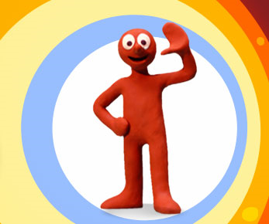

Slide 4


http://www.youtube.com/watch?v=VNktrq3w6pE - Morph short episode 4

Slide 5
¡Vamos a mirar algo!
Título del programa/de la película: ………………………………….
1. ¿Qué tipo de programa es?
3. ¿Dónde tiene lugar?
5. ¡Añade tu opinión!
 | película
 | dibujos animados
 | telenovela
 | noticias
 | programa de deporte
 | telecomedia
 | concurso
 | programa de música
 | afuera
 | me gustó
 | no me gustó
 | en la ciudad
 | en el campo
 | adentro
Escribe en español lo que ves en el programa.
 | en el estudio
 | en un edificio
____________________________________________________________________________________________________________________________________________________________________________________________________________________________________________________________________________________________________________________________________________________________
4. ¿Cómo es?
2. ¿Para quién es ?
 | divertido
 | cómico
 | triste
 | informativo
 | serio
 | interesante
 | emocionante
 | aburrido
 | adultos
 | niños
 | todos
Notes:
Responses to filling this in as they watch the programme should lead to a few minutes of group talk using the sheet as a prompt. Encourage them to use their usual group talk expressions too.

Slide 6
Morph – episodio 4
1 Morph pinta un barco en el suelo.
2 Morph mira el barco – está contento.
3. Chas llega y mira el barco.
4. Chas tiene una idea.
5. Chas pinta el mar.
6. ¡Ay, qué desastre! El barco entra en el mar.
7. Morph mira el mar.
8. ¡Ay, no! Morph está en el mar.
9. Chas pinta un salvavidas – ¡Morph no está contento!
Notes:
Simplified version - uses only present tense AR verbs plus TENER and ESTAR
With most single linguist groups it is probably worth reading the text through out loud, miming to recall the essential actions, before taking this support away and replaying the clip with the text cards to sort.

Slide 7
Chas pinta el mar. | Morph mira el barco – está contento. | ¡Ay, qué desastre! El barco entra en el mar.
Chas pinta un salvavidas – ¡Morph no está contento! | ¡Ay, no! Morph está en el mar. | Morph mira el mar.
Chas llega y mira el barco. | Morph pinta un barco en el suelo. | Chas tiene una idea.
Notes:
The 9 stages of the story – mixed up

Slide 8
Morph pinta un barco en el suelo. | Morph mira el barco – está contento. | Chas llega y mira el barco.
Chas tiene una idea. | Chas pinta el mar. | . ¡Ay, qué desastre! El barco entra en el mar.
Morph mira el mar. | ¡Ay, no! Morph está en el mar. | Chas pinta un salvavidas – ¡Morph no está contento!
Notes:
Now in the correct order
Now students could use the chunking method to try to re-tell the story in pairs.

Slide 9
Morph p_____ un b_____ en el s_____. | Morph m___ el b______ – e___ c________. | Chas l____ y m____ el b____.
Chas t_____ una i_____. | Chas p_____ el m____. | . ¡Ay, q___ d_______! El b____ e____ en el m__.
Morph m____ el m____. | ¡Ay, no! Morph e____ en el m___. | Chas p_____ un s_________ – ¡Morph n_ e_____ c______!
Notes:
Now students could use the chunking method to try to re-tell the story in pairs.
They should practise using the gapped text and then try to do the story from just the pictures. It would be good for them to record on the easyspeak mics their version of the story.

Slide 10
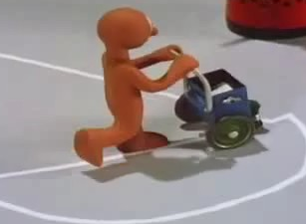
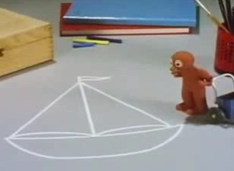
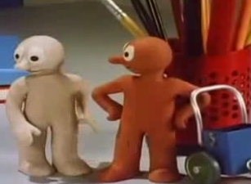
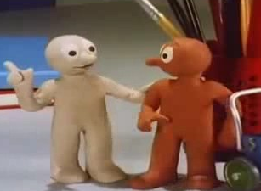
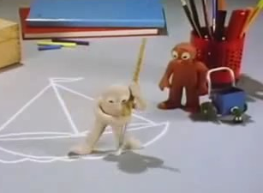
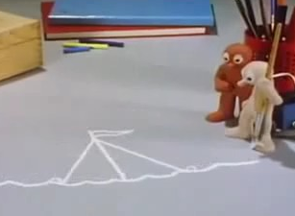
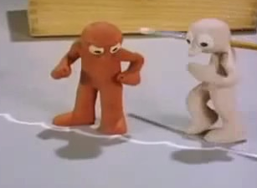
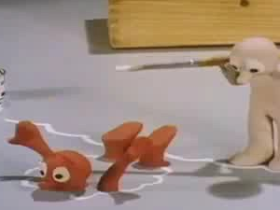
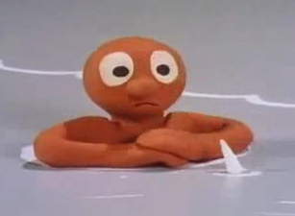
Notes:
Students should retell the story just using the pictures. They can do this in pairs, taking one picture each at a time.

Slide 11
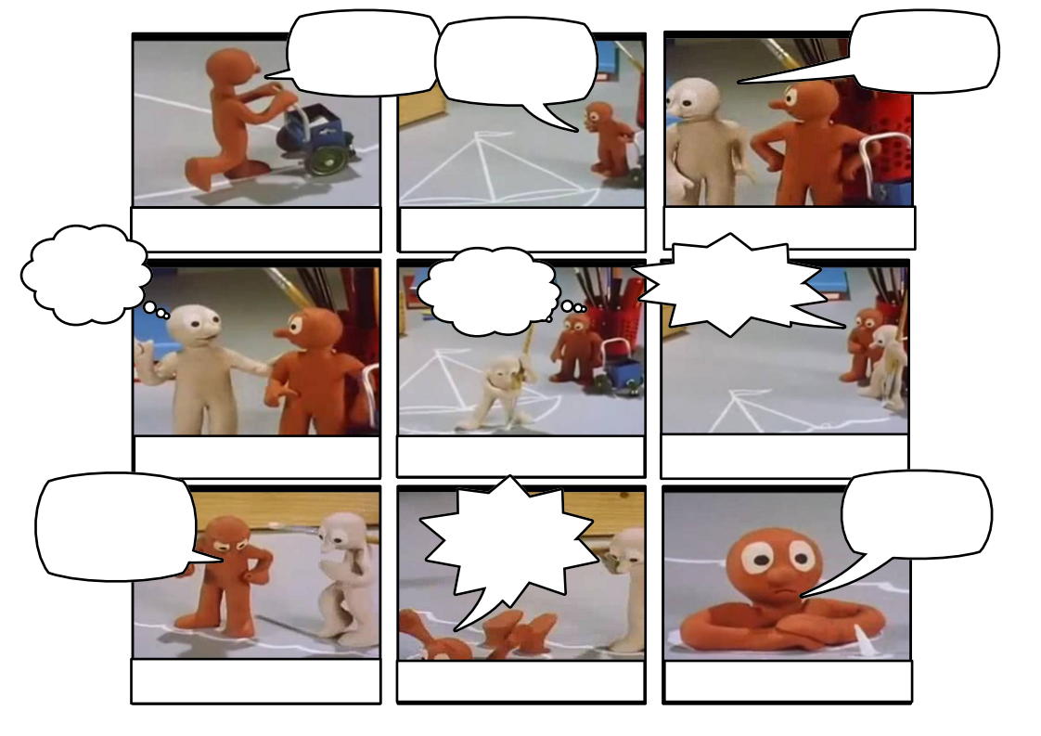
Notes:
On this written version, they could write out the 9 narrative sentences in the correct boxes below the picture, from memory. As the starter to the next lesson, they could re-call these and then go on to suggest what could be said in the speech bubbles.

